Slide 1
Modulul 6 Susținerea succesului și planificarea viitorului
www.restart.how
Acest proiect a fost finanțat cu sprijinul Comisiei Europene. Această publicație reflectă numai punctul de vedere al autorului, iar Comisia nu poate fi trasă la răspundere pentru nicio utilizare, care poate fi făcută din informațiile conținute în aceasta.

Slide 2
Intro
Evaluarea succesului dezvoltarii comunitare si modalitatea de evaluare a acestuia
MODULUL 6 PREZENTARE GENERALĂ
01
Bariere comune în calea succesului și cum le depășim
Modulul nostru final vă va ajuta să evaluați succesul dezvoltarii comunitare, precum si modalitatea de evaluare.
Veți învăța, de asemenea, că sărbătorirea succesului este unul dintre cele mai importante lucruri pe care le puteți face. Veți afla despre importanța marketingului de reasigurare, vital pe măsură ce ieșim din pandemia din 2020.
Oferim ultimul nostru set de șabloane practice și exerciții pe care le puteți utiliza pentru a măsura succesul și impactul proiectelor și pentru a planifica viitorul proiectelor de dezvoltare a comunității.
02
Susținerea succesului – rolul tinerilor și al voluntarilor în comunitatea dvs.
03
Partajarea și celebrarea succesului dumneavoastră – tehnici și abordări inovatoare de marketing
04
Nu stati pe loc! Construiți-vă pe succes și planificați viitorul
KEY ACTION PACK 6:
Exerciții și șabloane utile pentru a vă ajuta să susțineți și să sărbătoriți succesul

Slide 3
INTRODUCERE: ARATĂ SUCCESUL DEZVOLTARII COMUNITARE?
Și cum îl măsori?

Slide 4
SUCCESUL DEZVOLTĂRII COMUNITARE
Odată ce ați adus proiectul de dezvoltare a comunității la finalizare, măsurarea procesului și a impactului este o practică valoroasă. Acesta oferă o oportunitate de învățare pentru întreprinderile viitoare și posibilitatea de a evalua eficacitatea reală a proiectului. Evaluarea impactului într-un mod profund este vitală.
Evaluarea este un proces pe care îl puteți utiliza pentru a măsura succesul proiectelor dvs. Evaluarea vă permite să colectați informații și dovezi pentru a cuantifica și împărtăși valoarea și calitatea proiectului dvs. Mulți nu reușesc să facă acest lucru, de obicei renunta la aceasta etapa care este atât de importanta.

Slide 5
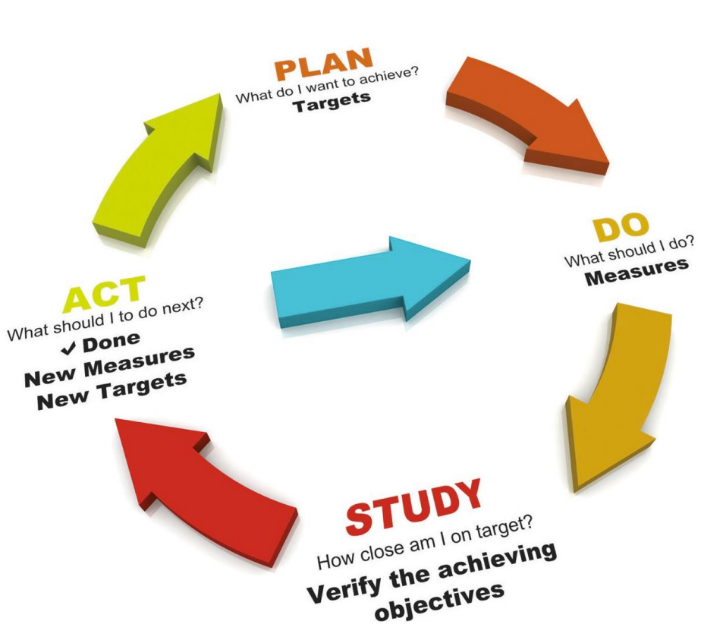
CE ESTE EVALUAREA?
Procesul de evaluare vă poate ajuta să descoperiți:
ce funcționează și de ce a functionat;
ceea ce nu a funcționat și de ce;
ceea ce s-a făcut pentru cei care participă;
ce diferență a făcut pentru indivizi, ce vizează grupurile și, desigur, comunitatea mai largă;
ceea ce a fost învățat de către organizația comunitară și voluntari;
modul în care banii au fost folosiți în mod util;
ceea ce ai face diferit data viitoare;
Care sunt impactul asupra comunității/regiunii?

Slide 6
NECESITATEA EVALUĂRII
Acesta arată modul în care v-ați îndeplinit scopul și obiectivele proiectului și demonstrează adecvarea, eficacitatea și eficiența proiectului de dezvoltare a comunității. Ea oferă reasigurare pentru cei care au investit financiar și emoțional.
Demonstrează utilizarea resurselor într-un mod responsabil. Poate ajuta la convingerea părților interesate să își susțină investițiile.
Procesul de învățare: evaluarea poate contribui la prioritizarea schimbărilor în evaluarea nevoilor, planificarea și punerea în aplicare a acțiunilor și gestionarea resurselor. Dacă Covid-19 ne-a învățat ceva, este că proiectele se schimbă, prioritățile se schimbă si trebuie să ne adaptăm.
Ajută la schimbarea atitudinii și influențează politicile publice; Sprijină proiectele noi care ar putea avea nevoie de finanțare suplimentară.

Slide 7
ȘI CE SĂ SE EVALUEZE?
Si-a îndeplinit proiectul de dezvoltare obiectivele de a fi un catalizator pentru schimbarea comunității?
CÂND SE EVALUEAZĂ: Evaluați în mod regulat (în timpul si după) pentru a vedea daca au fost atinse aceste obiective. Nu așteptați până la sfârșit – învățarea cheie va fi pierdută.
CINE AR TREBUI SĂ FIE IMPLICAT: Includeți-i pe toți cei care au participat la proiect – comitetul, beneficiarii finali, finanțatorii și alte părți interesate publice.
CE: Evaluați pentru a găsi domenii de îmbunătățire

Slide 8
EXPERIENȚE TIPICE DE REZULTAT
Comunitățile au atins "masa critică" în ceea ce privește activitățile de dezvoltare și se află într-o spirală ascendentă de auto-consolidare (de obicei după o perioadă lungă de sprijin),
Comunitățile sunt foarte pline de viață din punct de vedere al dezvoltării, cu o serie de proiecte;
Comunitățile care se luptă să valorifice eforturile de dezvoltare care au fost depuse de-a lungul anilor sau simt că au atins limitele a ceea ce s-ar putea realiza în mod util (acestea din urmă sunt de obicei comunități destul de mici).
În timp ce drumul va fi anevoios, iar progresul observabil va fi lent în primii ani, finanțarea pe termen lung și sprijinul pentru consolidarea capacității de dezvoltare par să înceapă să dea roade destul de substanțial pe termen mediu.
Shared by The Tavistock Institute https://www.tavinstitute.org/ for The Welsh Development Agency

Slide 9
EXPERIENȚA GALEZĂ
Institutul Tavistock a finalizat o evaluare a sprijinului comunitar pentru generații, realizată de Agenția galeză pentru dezvoltare.
Acesta a evaluat experiențele echipei-cheie implicate–
Consiliile/comitetele proiectelor de regenerare comunitară
Consiliile grupurilor au fost văzute ca: "reprezentarea comunității", "reprezentarea organizației", "aducerea unei anumite abilități", "o oportunitate de a face ceva să se întâmple" și "a face oamenii mândri de locul în care trăiesc".
Provocările cu care se confruntă toți membrii Consiliului au fost: timpul pe care îl cere (un bun coordonator cu normă întreagă face adesea diferența aici) și complexitatea relațiilor pe care trebuie să le dezvolte și să le mențină.

Slide 10
EXPERIENȚA GALEZĂ
Consiliile mari, active, entuziaste și angajate, cu subcomitete pentru diverse proiecte și/sau teme și cu un nivel ridicat de experienta, a fost adesea un factor comun în realizarea impulsului necesar pentru ca eforturile de dezvoltare în curs sa aiba succes (deși există si exemple de grupuri destul de mici care obțin succese considerabile).
Capacitatea Consiliului de Administrație și a subcomitetelor de a face legături cu alte agenții și de a avea reprezentare din partea acestora, cum ar fi Autoritatea Locală, este esențială pentru dezvoltarea unei viziuni comune și a unor obiective comune pentru comunități.

Slide 11
EXPERIENȚA GALEZĂ
În cazul în care proiectul de regenerare comunitară a avut un Coordonator.
Rolul coordonatorului este central și este descris în mod diferit ca: "coordonează", "face lucrurile să se întâmple", "caută finanțare", "ține lucrurile împreună", "organizează”.
Provocările coordonatorilor includ păstrarea și cunoașterea limitelor acestora – "ceea ce sa faci și ceea ce sa nu faci", servicii pentru consiliile lor de administrație, managementul de proiect și combaterea apatiei, fără a ridica așteptările în mod nejustificat.

Slide 12
EXPERIENȚA GALEZĂ
Experiențele Partenerilor externi
Toate grupurile au o serie de parteneri (adesea sinonim cu finanțatori, dar nu întotdeauna).
Relațiile cu partenerii variază foarte mult, dar, practic, în toate cazurile, grupurile sunt văzute de aceste organisme ca niste catalizatori pentru a face lucrurile să se întâmple în comunitate prin reunirea diferitelor organizații partenere.

Slide 13
EXPERIENȚA GALEZĂ
Experiențele Implicarii comunității
Trebuie luate în considerare contexte diferite, dar, în general, provocările la adresa implicării comunității au inclus dispersarea geografică a așezărilor în zonele acoperite, apatia în comunitate sau neîncrederea în schimbare precum și experiente specifice ale relațiilor dintre comunitate și autoritatea locală.
Principala metodă de implicare a fost văzută prin reprezentarea în consiliul de administrație a diferitelor sectoare ale comunității, raportarea progreselor prin buletine informative, evenimente, rapoarte în ziarele locale și consultări publice

Slide 14
EXPERIENȚA GALEZĂ
Provocările cu care se confruntă grupurile au inclus:
Coordonarea mai multor persoane, grupuri și inițiative – majoritatea lucrând pe bază voluntară sau fara controlul direct al grupului.
Menținerea impulsului în mod special în cazul în care proiectele durează mult timp pentru a se concretiza.
A fi diplomat și politic în contextul dinamicii complexe a comunităților
Dificultatea inevitabilă de a nu fi în măsură să implicati pe toată lumea.
Incertitudine în ceea ce privește finanțarea de bază viitoare și sustenabilitatea

Slide 15
SECȚIUNEA UNU: BARIERE COMUNE ÎN CALEA SUCCESULUI ȘI CUM SĂ LE DEPĂȘIM
Întârzierile de timp, depășirile de buget și conflictele pot opri sau încetini succesul proiectului. În această secțiune, vă oferim câteva sfaturi pentru evitarea/depășirea acestor provocări.

Slide 16
REALITATEA – ÎNTÂRZIERI DE TIMP
Durata maximă a intervalului de timp implicat în dezvoltarea comunității și partea economică trebuie să fie întotdeauna amintită. Cele mai mari succese se găsesc în comunitățile care au fost angajate în procesele de dezvoltare pentru o lungă perioadă de timp (deși, desigur, longevitatea în sine nu este o garanție a succesului de grup).
Întârzierile în timp pot fi semnificative în unele proiecte, în special în cele cu modalități de finanțare care necesită finalizarea lucrărilor/proiectului până la o anumită dată.

Slide 17
5 SFATURI PENTRU EVITAREA/DEPĂȘIREA ÎNTÂRZIERILOR DE TIMP
Odată ce vă dați seama că există o întârziere, ar trebui sa se organizeze o ședință de comitet. Informați toți membrii care lucrează la proiect cu privire la întârziere, inclusiv detalii, care ar fi factorii care contribuie la suspendare și cât de in urma este proiectul.
Cereți informații și idei despre cum să ajungeți cu proiectul la zi și planificați un curs de acțiune în viitor.
Dacă veți solicita lucrări suplimentare din partea membrilor comitetului sau a resurselor suplimentare, faceți cunoscut acest lucru, de asemenea. Solicitarea voluntarilor care sunt dispuși să își asume sarcini suplimentare, este recomandabilă.
Examinați sarcinile atribuite membrilor comitetului. Prioritizarea atributiilor de proiect, mutarea oricăror elemente care sunt deosebit de importante în partea de sus a listei.
Eliminati sarcini inutile. Acest lucru va asigura timpul necesar pentru a produce un rezultat de calitate.

Slide 18
DEPĂȘIRI DE BUGET
Depășirile de buget au loc atunci când proiectele de dezvoltare a comunitatilor nu mai au bani sau se descoperă noi costuri în timpul implementării proiectului.
Urmărirea bugetului unui proiect în timp real vă va permite să vedeți în avans dacă se preconizează că un proiect va depasi bugetul alocat.
În cazul în care jumătate din sarcini au fost finalizate și 75% din buget a fost cheltuit sunteți foarte probabil pe cale de a depasi bugetul”.

Slide 19
5 SFATURI PENTRU EVITAREA DEPĂȘIRILOR DE BUGET
Se permit unele situații neprevăzute în bugetul proiectului.
Urmărirea bugetului la nivel lunar este o disciplină în ceea ce privește informarea cu privire la situația financiară actuală a proiectului dvs.
Inca de la inceputul proiectului stabiliti cuantumul salarial pentru persoanele implicate.
Căutarea mai multor surse de finantare poate fi o opțiune perfect valabilă, în special dacă proiectul se schimbă și oferă mai mult decât s-a anticipat inițial.
În cazul în care nu se poate găsi finanțare suplimentară pentru a acoperi costurile suplimentare, există câteva modalități de a continua implementarea. Puteți face acest lucru prin reatribuirea resurselor la o resursă cu costuri mai mici și/sau prin reducerea unor activitati, fara sa fie afectate obiectivele proiectului si cu atentie asupra impactului pe care acest lucru il poate avea asupra cronologiei acestuia.

Slide 20
LIPSA UTILIZĂRII/NEATINGEREA SCOPULUI PROIECTULUI
O provocare pentru un proiect de regenerare comunitară este ca acesta să nu fie considerat adecvat scopului și/sau să nu fie utilizat pentru obiectivele pentru care a fost creat.

Slide 21
4 SFATURI PENTRU EVITAREA/DEPĂȘIREA LIPSEI DE UTILIZARE/NEADECVARII SCOPULUI
Cu cât definiți mai clar obiectivele proiectului dumneavoastră la început, cu atât este mai probabil să le atingeți.
Echipa de implementare trebuie să evalueze în mod regulat proiectul pentru a se asigura că acesta este potrivit pentru scopul propus și răspunde unei nevoi clare în comunitatea dvs.
Nu presupune care este nevoia comunitatii. Doar pentru că tu crezi că proiectul este o idee bună, nu înseamnă că toți ceilalți vor crede la fel. Acesta este motivul principal pentru obtinerea acceptului intregii comunitati de a implementa proiectul. Reveniți la Modulul 2 - Găsirea oportunității potrivite pentru comunitatea dvs.
Proiectați-vă proiectele cu un anumit grad de flexibilitate, de exemplu in ceea ce priveste orele suplimentare. Pe măsură ce nevoile comunității se schimbă, proiectul dumneavoastră se poate schimba, poate crește sau evoluează pentru a se potrivi acestor nevoi.

Slide 22
PROBLEME SAU CONFLICTE ALE COMITETULUI COMUNITAR
Conflictul este atât normal, cât și inevitabil în cazul în care un grup de oameni încearcă să realizeze ceva. Poate fi un semn că relațiile nu au fost dezvoltate sau întreținute bine. Cel mai important lucru este modul în care conflictul este tratat. Dacă este abordat în mod constructiv, conflictul poate fi un pas important în construirea și menținerea relațiilor. Conflictul poate apărea din cauza:
Diversitatea și diferența de valori, opinii, cultură, nevoi și percepții.
Dezechilibre de putere.
Suprimarea sentimentelor și emoțiilor.

Slide 23
5 SFATURI PENTRU EVITAREA/DEPĂȘIREA PROBLEMELOR SAU CONFLICTELOR COMITETULUI COMUNITAR
Oamenii vorbesc adesea despre ceea ce îi enervează în afara grupului, mai degrabă decât la întâlniri. Asigurarea unui timp pentru discutii intre membrii grupului comunitar atunci când grupul este împreună poate fi de ajutor.
Când oamenii sunt în conflict și acesta nu se rezolva, energia grupului va fi adesea la un nivel inferior. Vezi ce se întâmplă dacă simți o pierdere de energie. Încercați să revedeți scopul grupului. Au uitat oamenii temporar motivul pentru care lucreaza impreuna sau membrii echipei lucrează pentru obiective diferite?
Dacă conflictul a devenit prea mare, uneori cel mai bine este să opriți întâlnirea. Conflictul ar putea fi mai bine tratat doar între persoanele în cauză sau folosind un facilitator extern.
Oamenii aduc in discutie lucruri care sunt irelevante pentru scop, dar sunt importante pentru ei. Utilizați o "parcare" – notati aceste probleme - acest lucru permite oamenilor să știe că nu sunt uitate. Problemele pot fi apoi abordate după reuniune sau la sfârșit. În cazul în care problema este suficient de mare, se ia în considerare convocarea unei alte reuniuni pentru a face față.

Slide 24
PROIECTUL NU ESTE SUSTENABIL
Dacă proiectul de regenerare a comunității nu este sustenabil, are un viitor foarte limitat. Dezvoltarea durabilă este un proces pe care toate comunitățile ar trebui să il aiba in vedere.
Așa cum am învățat în modulele 1 și 2, este un proces care abordează nevoile actuale și viitoare ale comunității pentru o dezvoltare durabilă pe termen lung, care nu va compromite generațiile ulterioare.

Slide 25
4 SFATURI PENTRU EVITAREA/DEPĂȘIREA PROIECTELOR NESUSTENABILE
Durabilitatea poate fi gestionată greșit și poate avea efectul opus a ceea ce a fost intenționat inițial. Este important cercetarea initiala și invatarea autodidacta privind practicile durabile care vor funcționa cel mai bine în situația lor.
Faceți un pas înapoi și studiati modulul în care proiectul dumneavoastră se conectează cu misiunea, viziunea și valoarea agendelor guvernamentale locale/naționale/europene (de exemplu, în Modulul 2 vă prezentăm Obiectivele de Dezvoltare Durabilă ale ONU). Prin alinierea la acestea, puteți încorpora sustenabilitatea în proiectul dvs.
Configurați-vă proiectul astfel incat sa fie de calitate. Întâlniți-vă cu părțile interesate pentru a discuta ce înseamnă durabilitatea în ceea ce privește rezultatele de calitate, precum și în ceea ce privește riscul.
Construiți cu atenție ideile de proiect, astfel încât acestea să se adreseze curentului comunității, dar să nu compromită generațiile viitoare.

Slide 26
SECȚIUNEA A DOUA:
SUSȚINEREA SUCCESULUI – ROLUL TINERILOR ȘI AL VOLUNTARILOR
De ce este importantă abilitarea și implicarea tinerilor și a voluntarilor în comunitatea dvs.?

Slide 28
Rolul tineretului în regenerarea comunității
Academicienii din domeniul dezvoltarii regionale, cercetătorii și liderii comunității sunt de acord că implicarea tinerilor în abordarea problemelor care îi afectează are un potențial enorm de schimbare socială.
Tinerii aduc multe beneficii muncii de consolidare a comunității, care de prea multe ori sunt trecute cu vederea, nu sunt evaluate sau valorificate. Comunitățile ar trebui să aibă căi variate pentru o mare diversitate de voci ale tinerilor care urmează să fie auzite și pentru ca tinerii să contribuie la o comunitate înfloritoare.
Implicarea durabilă a tinerilor poate veni atunci când comunitățile creează mai mult sprijin pentru vocile tinerilor pentru a se asigura că forul decizional al comunității este informat de tineri – în special de cei afectați direct de schimbarea comunității.
Youth Activism and Community Change | CIRCLE (tufts.edu)

Slide 29
Modul de implicare al tinerilor pe care comunitatea nu-i doreste...
Imaginați-vă această scenă, jucată frecvent de grupuri comunitare cu cele mai bune intenții pentru tineri:
O intalnire comunitara este formata în principal de adulți cu unul sau doi tineri la masă. Tinerii de la întâlnire au fost însărcinați cu responsabilitatea de a fi reprezentanți în consiliu. Pentru că apreciază perspectivele tinerilor, adulții se simt bine în legătură cu includerea lor. Conversația, deși importantă pentru activitatea grupului, este în mod clar că nu are rezonanță cu tinerii, care fac tot posibilul să pară implicați și interesați. Pe măsură ce discursul continuă, tinerii vorbesc rar, iar când o fac, ei sunt tăiați sau nu sunt pe deplin înțeleși de adulții care conduc întâlnirea..
La sfârșitul întâlnirii, tinerii nu au inteles rolul pe care l-au jucat de fapt. Adulții se simt mulțumiți, știind că au inclus vocea tinerilor, demonstrând astfel angajamentul lor față de dezvoltarea tinerilor în comunitatea lor. Este acest lucru satisfăcător?
Youth Community Engagement: A Recipe for Success – JCES (ua.edu)

Slide 30
8 Moduri în care tinerii pot fi încurajați să se implice în regenerarea și dezvoltarea comunității
1. SERVICIUL PENTRU TINERET: voluntariatul, serviciul comunitar și învățarea în servicii.
2. CONDUCEREA TINERETULUI: adesea în natură, ajutând tinerii să dobândească competențe pentru a înțelege și a aborda problemele care îi afectează.
3. LUAREA DECIZIILOR ÎN RÂNDUL TINERILOR: implicarea tinerilor în conducerea comunitatii sau în alte roluri care conduc la luarea deciziilor într-o comunitate.
4. FILANTROPIA TINERETULUI: acordarea timpului și a resurselor în beneficiul altora.
5. IMPLICAREA POLITICĂ A TINERILOR: implicarea tineretului în afacerile civice și politice.
6. ORGANIZAREA TINERILOR: organizarea și promovarea comunității.
7. CANALE MEDIA ale TINERETULUI: dezvoltate și diseminate de tineri.
8. EVALUAREA ȘI CERCETAREA TINERILOR: implicarea tinerilor în cercetare sistematică a problemelor care îi afectează pe ei și comunitățile lor.

Slide 31
SFATURI DE TOP PENTRU A IMPLICA TINERII ÎN REGENERAREA COMUNITĂȚII
Crearea de oportunități pentru ca tinerii sa fie implicati in conducerea întâlnirilor, permiterea accesului pentru a oferi contribuții valoroase și implicarea in co-proiectarea proiectelor de regenerare care vor forma viitorul lor
Tinerii trebuie să simtă că eforturile lor sunt apreciate pentru a evita retragerea din parteneriatele dintre tineri și adulți
Adulții oferă tinerilor încurajare și sprijin și, în cele mai bune cazuri, permit treptat tinerilor să ocupe din ce în ce mai multă implicare activă în programele care îi servesc
Crearea de oportunități pentru tineri și adulți de a cerceta, discuta și evalua preocupările reale care contează pentru ei și comunitatea lor și de a crea un plan de acțiune pentru schimbare.

Slide 32
Rolul voluntarilor în dezvoltarea comunității
Potrivit ONU, voluntariatul consolidează implicarea civică, protejează incluziunea socială, adâncește solidaritatea și consolidează asumarea rezultatelor dezvoltării. Voluntariatul are un efect de undă, îi inspiră pe alții și avansează transformările necesare pentru ca obiectivele de dezvoltare durabila să prindă rădăcini în comunități.
Prin însăși natura sa, voluntariatul este un vehicul important pentru dezvoltarea durabilă. Voluntariatul permite oamenilor și comunităților să participe la propria creștere. Prin voluntariat, cetățenii își construiesc reziliența, își îmbunătățesc baza de cunoștințe și dobândesc un sentiment de responsabilitate pentru propria comunitate.
Voluntariatul și obiectivele globale | Unv
This Photo by Unknown Author is licensed under CC BY-SA

Slide 33
Luați în considerare instruirea voluntarilor – aceasta va genera recompense.
“Valoarea formării este direct proporțională cu efortul pe care managementul îl depune. Fie că aveți doar câțiva voluntari, sau colectivul este format numai din voluntari, dacă nu-i instruiti, atunci organizația va suferi în mod inevitabil pe termen lung”.
- Lisa Conway, Lucrul cu voluntarii

Slide 34
TIPURI DE FORMARE A VOLUNTARILOR
Instruirea voluntarilor este de mai multe tipuri. Aceasta poate fi efectuată intern, extern sau împreună cu alte organizații sau grupuri comunitare și include:
Se recomandă utilizarea unei varietăți de tehnici, care combină ascultarea, discutarea, observarea și realizarea, deoarece acest lucru va ajuta la menținerea atenției și a interesului.
formare la locul de muncă;
demonstrații practice;
Urmarirea modului de lucru;
sisteme de mentorat;
vizitarea altor organizații;
invitarea organizațiilor din afara la ateliere, prelegeri, seminarii etc
participarea la conferințe;
jocuri de rol și simulări și exerciții de rezolvare a problemelor;
discuții de grup;
vorbitori și vizionare de filme la reuniuni;
sesiuni de instruire o singură dată;
învățarea la distanță

Slide 35
Luați în considerare instruirea voluntarilor – aceasta va genera recompense.
Instruirea reduce probabilitatea de greșeli și alte probleme și reduce la minimum riscurile (de exemplu, formarea în domeniul sănătății și siguranței)
Aceasta demonstrează că comitetul dumneavoastră crede într-un standard ridicat de muncă
Unele organizații utilizează cursuri de formare ca parte a procedurii lor de selecție a voluntarilor
Formarea poate spori abilitățile personale și conștientizarea, astfel încât voluntarii pot funcționa mai eficient ca indivizi și, prin urmare, își pot desfășura munca voluntară cu mai mult succes
De asemenea, poate îmbunătăți conștientizarea interpersonală și de grup, astfel încât voluntarii să poată lucra mai eficient

Slide 36
Notă!
Unii voluntari apreciază enorm furnizarea de formare, fiind o parte esențială și un beneficiu tangibil al experienței lor de voluntariat, și arată foarte bine pe CV-urile lor.
În aceste cazuri, formarea va spori, fără îndoială, încrederea și satisfacția voluntarilor. Cu toate acestea, alții nu pot vedea nevoia de formare, sau chiar dacă o fac, o vad ca o corvoada (eventual, pentru că le amintește de zile de școală nefericite).
În acest caz, nevoia de formare trebuie "vândută" cu mare sensibilitate. În toate cazurile, formarea trebuie să fie bine planificată și adecvată nevoilor organizației și nevoilor voluntarului.

Slide 37
ASPECTE DE LUAT ÎN CONSIDERARE
Uneori poate fi util să dezvoltați o politică generală de formare pentru grupul/comitetul comunității, care să includă formarea voluntarilor; alternativ, abordează problema formării voluntarilor în politica dumneavoastră de voluntariat (inclusiv subiecte precum identificarea nevoilor de formare, eligibilitatea etc.)
În prezent, se acordă o atenție sporită acreditării formării voluntarilor. În cazul în care se așteaptă ca voluntarii dumneavoastră să finalizeze un program de formare.
Asigurați-vă întotdeauna că orice formare voluntară este strâns monitorizata și evaluate. Nu are rost să dedicăm resurse pentru ceva ce nu se dovedește a fi util.

Slide 38
Recunoașterea voluntarilor comunitari
Având în vedere contribuțiile pe care voluntarii le fac comunității dumneavoastră și imperativul de a încuraja o participare și mai mare a cetățenilor în comunitate, recunoașterea formală a acțiunilor pozitive pentru îmbunătățirea societății trebuie să fie apreciată și recunoscută pe scară largă.
Este vorba despre respect și valoare pentru toate modurile în care oamenii sunt dispusi să-și ofere timpul.
În celebrarea voluntariatului, este important, de asemenea, să se aducă un omagiu contribuțiilor informale, deoarece aceste tipuri de participare sunt adesea trecute cu vederea.
Nominalizarea voluntarilor comunității pentru premii este o modalitate frumoasă de a le da recunoaștere. A se vedea secțiunea 3 din acest modul pentru unele link-uri către premii

Slide 39
SECȚIUNEA A TREIA: SĂRBĂTORIREA, PARTAJAREA ȘI RECUNOAȘTEREA SUCCESULUI
Tehnici și abordări inovatoare de marketing pentru a promova activitatea și proiectele de regenerare a comunității și pentru a atrage mai mult interes în acestea

Slide 40
De ce ar trebui ca grupul comunității să-și celebreze succesele?
Proiectele de regenerare comunitară sunt o muncă grea. Este de lucru si în timpul liber (seri târzii și week-end) și, spre deosebire de locul de muncă, aceasta activitate nu vine cu recompense financiare personale. Recompensele vin în schimb din impactul pozitiv al muncii pe care dumneavoastră/comitetul regional o are asupra comunității și este foarte important să sărbătoriți și să împărtășiți succesele, reperele și realizările dvs.
Sărbătorirea succesului este o rutină valoroasă pentru comunitate, care poate ajuta la creșterea moralului și a productivității, precum și oferirea unui stimulent voluntarilor pentru a se implica din nou!
Un succes nu trebuie să fie o realizare majoră sau un proiect mare. Succesul ar putea fi acel pas mic, dar concret, pe care tu și comunitatea l-ați făcut spre un obiectiv pe termen lung.

Slide 41
SĂRBĂTORIREA, PARTAJAREA ȘI RECUNOAȘTEREA SUCCESULUI DVS.
Blog-uri video
Blogurile video, de obicei, găzduite pe platforma YouTube sau pe alte rețele sociale , servesc drept jurnale video și reprezintă un instrument excelent pentru grupurile comunitare pentru a înregistra și a partaja succesele de regenerare a comunității. Video este un instrument de comunicare foarte puternic. Știați că:
Facebook generează 8 miliarde de vizionări video pe zi, în medie,
YouTube raportează că consumul de videoclipuri mobile este în creștere cu 100% în fiecare an
55% din oameni viziona videoclipuri online în fiecare zi

Slide 42
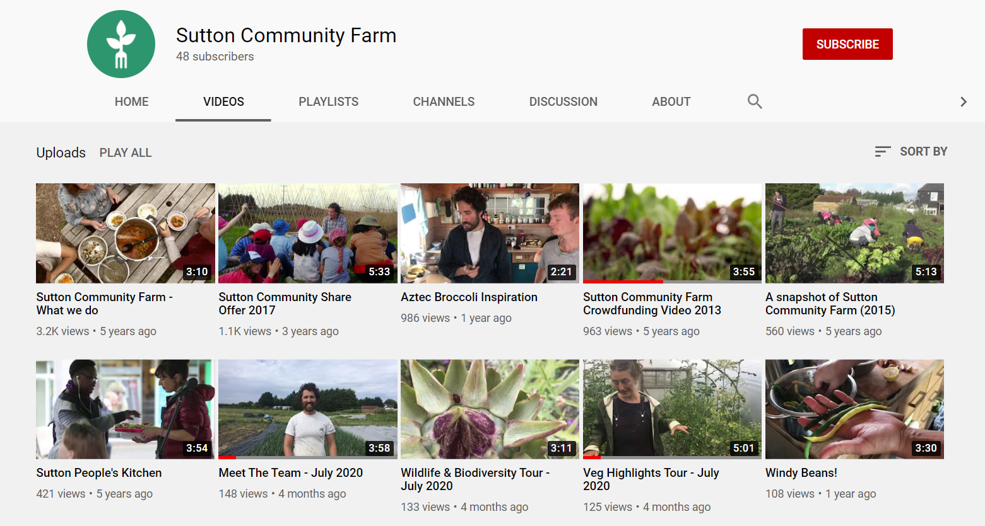
Sutton Community Farm cu care ne-am întâlnit în Modulul 5 foloseste blog-uri video pentru a prezenta echipa lor și pentru a sărbători ceea ce fac și în cele din urmă să ducă comunitatea lor cat mai departe. Aruncati o privire la: Sutton Community Farm - YouTube

Slide 43
SĂRBĂTORIREA, PARTAJAREA ȘI RECUNOAȘTEREA SUCCESULUI DVS.
Infografice pentru impact
Infograficele sunt un instrument util pe care îl puteți utiliza pentru a transmite rapid, precis și clar un subiect complex, cum ar fi impactul (potențial sau dovedit) pe care proiectul dumneavoastră de regenerare al comunității îl are sau îl va avea. Infograficele vă pot ajuta să spuneți o poveste impresionantă de regenerare a comunității prin imagini captivante și memorabile.
Datorită unor instrumente foarte simple, ar fi Canva, de exemplu, puteți crea cu ușurință un infografic personalizat pentru proiectul de regenerare a comunității cu doar câteva clicuri.
Consultați pachetul de resurse pentru mai multe informații despre Canva.

Slide 44
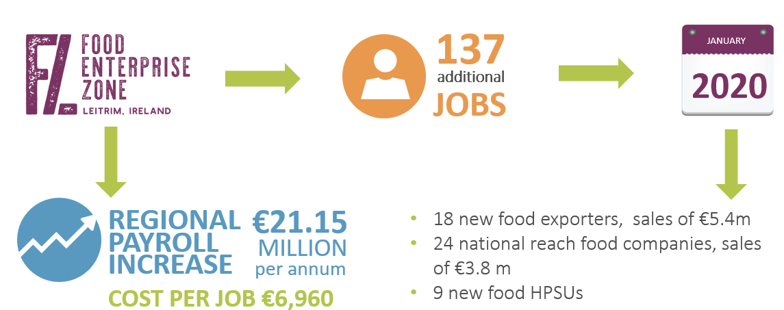
Infografice pentru Impact – câteva exemple:
Infografice (cum ar fi cele două exemple de mai sus) sunt o modalitate foarte bună de a partaja rapid și ușor impactul proiectelor de regenerare comunitara.

Slide 45
SĂRBĂTORIREA, PARTAJAREA ȘI RECUNOAȘTEREA SUCCESULUI DVS.
Mass-media locală/regională
Este întotdeauna o idee bună de a prezenta povestea de regenerare a comunității in mass-media locala (presă / radio). Puteți face chiar și acest lucru de mai multe ori în timpul implementarii proiectului.
Începeți cu un comunicat de presă pentru a anunța proiectul și campania de strângere de fonduri și apoi redactați un al doileacomunicat odată ce proiectul este complet cu detalii privind finalizarea proiectului, lansarea și impactul / beneficiile proiectului asupra comunității.

Slide 46
Ziarele locale și regionale sunt mereu în căutarea de știri bune, care sunt relevante pentru cititorii lor. Ce ar putea fi mai relevant decât proiectele de regenerare a comunității locale?!

Slide 47
Introducerea premiilor comunitare este o modalitate excelentă de a ajuta comunitatea să fie recunoscută pentru succesele sale
Pride of Place - Irlanda
Pride of Place este o competiție pe toate insulele, care recunoaște și sărbătorește munca pe care comunitățile o fac peste tot in Irlanda. Competitia pune accent pe reunirea oamenilor pentru a forma, schimba și de a îmbunătăți viața de zi cu zi în comunitățile lor.
Home - IPB Pride of Place Awards

Slide 48
În 2020, Kilmuckridge a câștigat premiul Pride of Place Islands and Coastal Communities pentru numeroasele sale proiecte întreprinse cu succes și livrate de un grup comunitar foarte eficient care lucrează pentru binele populației locale.

Slide 49
Introducerea premiilor comunitare este o modalitate excelentă de a ajuta comunitatea să fie recunoscută pentru succesele sale
Premiul Volunteer Ireland - Irlanda
Premiile Volunteer Ireland au scopul de a sărbători și recunoaște miile de voluntari din Irlanda care își oferă timpul și talentul în beneficiul altora. Premiile Volunteer Ireland sunt deschise persoanelor de toate vârstele care fac voluntariat.
Volunteer Ireland are 11 categorii de premii – Comunitate, Animale și Mediu, Arte, Cultură și Media, Campanii și Sensibilizare, Copii și Tineret, Servicii de Siguranță & Urgență, Sănătate și Dizabilități, Asistență Socială & Incluziune Socială, Sport și Recreere, Premiul Grupului Remarcabil și Manager De Voluntariat Remarcabil.
About the Awards Categories – Volunteer Ireland

Slide 50
Introducerea premiilor comunitare este o modalitate excelentă de a ajuta comunitatea să fie recunoscută pentru succesele sale
Community Hero Award - Irlanda
Community Hero Award este un premiu pentru întreaga carieră, care onorează un voluntar care – de-a lungul vieții – a avut o contribuție extraordinară la o cauză bună. Acest premiu este o colaborare unică între Premiile Volunteer Ireland și The Wheel's Charity Impact Awards. Scopul său este de a promova acele persoane remarcabile care, an de an, își dedică timpul și energia pentru a sprijini o organizație, un club sau o asociație comunitară și voluntară. Community Hero Award – Charity Impact Awards

Slide 51
Introducerea premiilor comunitare este o modalitate excelentă de a ajuta comunitatea să fie recunoscută pentru succesele sale
British Citizen Awards for Community - UK
The Community Hero Award is a lifetime achievement award honouring a volunteer who has – over the course of their life – made an extraordinary contribution to a good cause. This award is a unique collaboration between the Volunteer Ireland Awards and The Wheel’s Charity Impact Awards. It aims to shine a light on those remarkable individuals who, year after year, dedicate their time and energy to supporting a community and voluntary organisation, club or association. Community Hero Award – Charity Impact Awards

Slide 52
SECȚIUNEA A PATRA: PLANIFICAREA VIITORULUI
Să te bazezi pe succesul tău și să-ți remodelezi proiectele de regenerare a comunității pentru o lume post COVID

Slide 53
Poate o criză să devină o oportunitate atunci când iti planifici viitorul?
După pandemia Covid-19, multe proiecte de regenerare comunitară au intrat în modul de criză și supraviețuire. Dar acum este, de asemenea, momentul să se gândească la viitor și la faza de recuperare. În următorii ani, vor exista noi nevoi din partea comunităților noastre, iar necesitatea de a regandi serviciile și proiectele comunitare existente va fi stringenta.
Economia noastră are nevoie de grupuri comunitare puternice și de regenerare ascendentă acum mai mult ca niciodată.

Slide 54
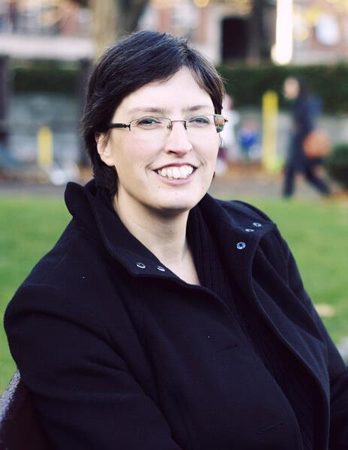
PERSPECTIVE CHEIE
Poate o criză să devină o oportunitate?
“Ca atât de multe organizații de caritate și întreprinderi sociale, ne-am luptat pentru a supraviețui în fața unei crize care a șters fluxurile de venit și a impus provocări pe care chiar și gândirea cea mai vizionara nu a anticipat pe deplin. Sugerez să respirăm adânc... și să începem o conversație în jurul aceleași întrebări simple care a lansat Exchange, în primul rând.
“Există o cale mai bună? Putem noi toți împreună să găsim soluții la care un individ sau un singur grup nici măcar nu ar putea visa?”
Este timpul să ne imaginăm și să re-imaginam, să visam, să ne amintim idei vechi și să îmbrățișăm altele noi. Acesta este un moment pentru a face noi conexiuni și pentru a incepe noi colaborări dinamice. Acesta este un moment în care comunitățile rezistente isi recapata puterea de capital social si stralucesc puternic.”
Ruth Garvey-Williams este unul dintre membrii fondatori ai The Exchange (www.exchangeinishowen.ie) un centru comunitar premiat, administrat voluntar, și o organizație caritabilă înregistrată, angajată în proiecte creative inovatoare în beneficiul comunității lor.

Slide 55
Construirea Bunăstarii comunității în planurile/proiectele de regenerare
Bunăstarea comunității este influențată de mai mulți factori - social, economic, de mediu, cultural și politic. COVID19 a adus izolarea socială și singurătatea care au avut un impact negativ asupra bunăstării membrilor comunitatii.
O serie de factori precum factorii de sănătate mintală precară, inclusiv cei direct legați de COVID-19 (de exemplu, din cauza pierderii familiei și a prietenilor în fața COVID-19) și cei legați indirect prin efectele măsurilor de distanțare socială și de blocare (de exemplu, prin izolare socială sau din cauza insecurității financiare) au condus la diminuarea bunastarii comunitare.
În anii următori, proiectele care construiesc și promovează bunăstarea comunității vor fi esențiale.

Slide 56
EXEMPLE - Promovarea și facilitarea oportunităților de joacă și recreere în comunitate
Restricțiile Covid-19 au schimbat modul în care copiii se joacă și această schimbare ar putea avea un impact pe termen lung asupra sănătatii și bunăstarii. Implicarea într-o serie de activități de joacă este esențială pentru dezvoltarea, învățarea, sănătatea și fericirea copiilor.
După pandemie, comunitățile ar trebui să încerce să acorde prioritate copiilor.
Ar putea fi acum un moment bun pentru a revizui sau actualiza spațiile de joacă din comunitatea dvs.?

Slide 57
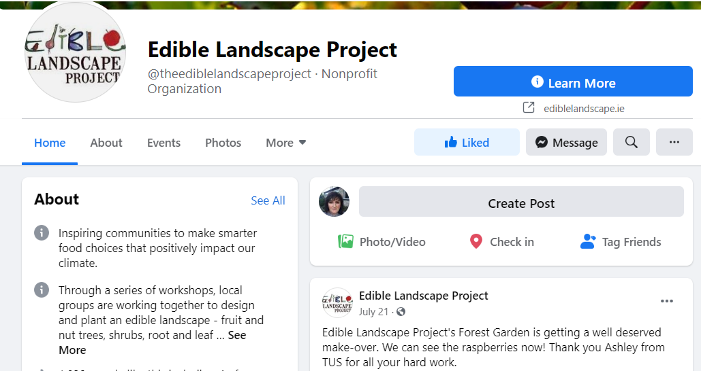
EXEMPLE – O mai mare legătură cu natura și protecția mediului nostru
Rolul sporit al comunității în biodiversitate și schimbările climatice – comunitatile sunt mediile ideale pentru testarea practicilor inovatoare pentru dotarea cetățenilor cu un set de competențe pentru a se angaja pe deplin în protecția mediului, schimbările climatice și consumul responsabil.
Proiectul Edible Landscape (ELP), este o mișcare paneuropeană, cu sediul în Westport, Comitatul Mayo, Irlanda. In cadrul acestui proiect indivizii și comunitățile sunt împuternicite să aibă grijă de natură și să protejeze planeta prin construirea securității alimentare locale și a rezilienței climatice.
https://ediblelandscape.ie

Slide 58
E timpul pentru a îmbrățișa tehnologia – cum va arata munca in viitor?
Pentru multe întreprinderi, telemunca va face parte din noua normalitate și există posibilitatea ca centrele comunității locale și regionale să fie (re)dezvoltate și poziționate pentru a oferi medii de lucru structurate, bine conectate, profesionale, care sunt potențial mai puțin costisitoare decât suprafața echivalentă a spațiilor de birouri.
În ceea ce privește dezvoltarea durabilă și regenerarea comunităților locale, viitorul muncii nu se va axa doar pe un nou loc de muncă, ci mai degrabă pe crearea de ecosisteme locale și regionale și de grupuri de întreprinderi care pot inova și colabora rapid.
Și există beneficii peste tot. Proliferarea spațiilor de lucru digitale în special rurale ar putea contribui la o viață mai accesibilă și ar însemna mai puțină navetă pentru tot mai mulți profesioniști.

Slide 59
Tehnologia și viitorul muncii reprezintă un interes esențial pentru administrația locală irlandeză
Spotlight on DIGICLARE – o inițiativă a administrației locale pentru conectarea comunităților rurale
Digiclare este o inițiativă inovatoare a Consiliului local al Regiunii Clare, Irlanda, ca parte a Strategiei sale de dezvoltare rurală pentru a sprijini comunitățile rurale prin furnizarea de facilități flexibile, accesibile și locale pentru birouri și conectivitate la internet de mare viteză în locații rurale în Regiunea Clare. Proiectul a fost fondat ca o acțiune-cheie a "Strategiei Digitale a Regiunii Clare", care prevede implementarea conceptului"Comunități inteligente" care asigură accesul localnicilor, precum și al întreprinderilor și antreprenorilor la internet de mare viteză în propria lor comunitate.
Hub-urile DIGICLARE s-au confruntat cu o "creștere uriașă" a cererii de spații de birouri în vara anului 2020, iar de atunci este în curs de explorare perspectiva deschiderii centrelor studențești în regiune pentru elevii de clasa a III-a. Acest proiect inovator se adaptează nevoilor actuale și viitoare.
Hub-urile digitale sunt în Ennistymon, Kilrush, Kilkee, Feakle și Miltown Malbay.
DIGICLARE - Connecting communities
CASE STUDY

Slide 60
După ce a trăit în Dublin, Cork, Galway și părți din Anglia, Lorna spune că Irlanda rurală este regiunea ei preferată. "Rădăcinile mele ancestrale sunt din Connemara, dar am crescut în Tulla, Co Clare și acum locuiesc în East Clare. Îmi place calitatea vieții în Irlanda rurală. Locuri precum DIGICLARE Feakle Digital Hub facilitează alegerea Irlandei rurale.”

Slide 61
Diversitatea, incluziunea și apartenența
Viitorul comunităților este favorabil incluziunii
Incluziunea înseamnă invitarea diverselor grupuri să ia parte la viața comunității.
Este apartenența care face fiecare individ sa se simta acceptat.

Slide 62
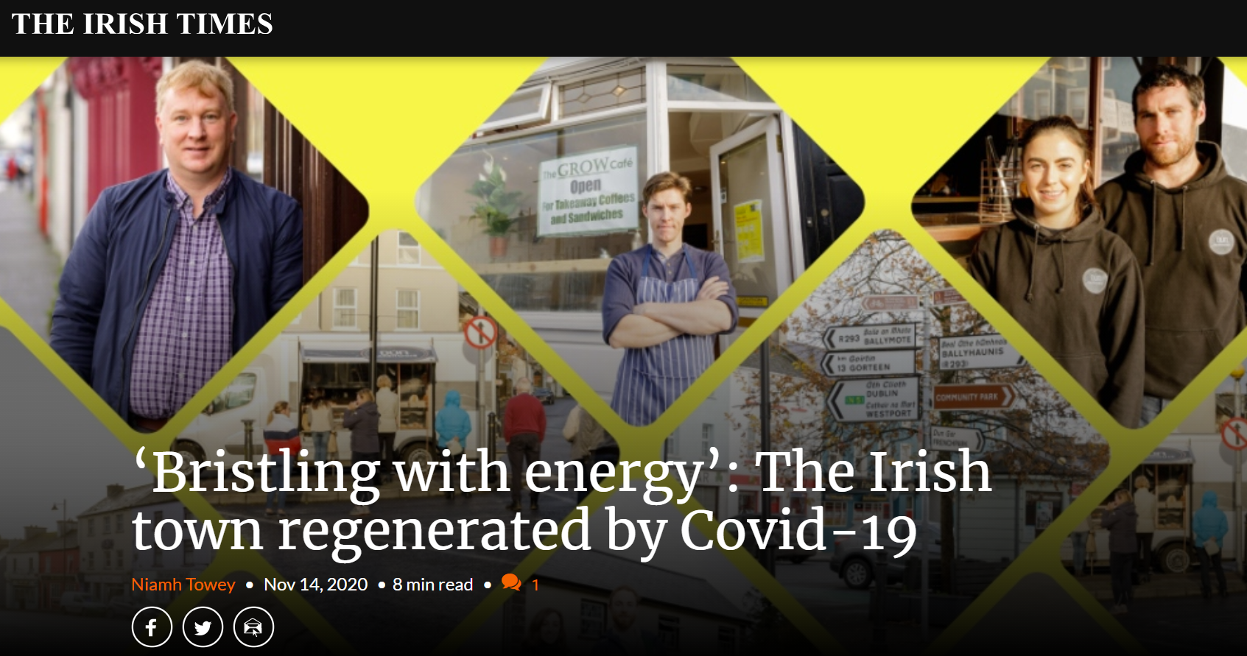
STUDIU
DE CAZ
În noiembrie 2020, Ziarele Naționale au preluat un remarcabil studiu de caz privind regenerarea rurală. Citiți articolul complet: ‘Bristling with energy’: The Irish town regenerated by Covid-19 (irishtimes.com)
În modulul 1, am învățat câte ceva despre Ballaghaderreen. Dar există o întorsătură și mai interesantă în povestea lor de regenerare. COVID a declanșat un nou val de regenerare în tot orașul. Matthew Loftus, noul proprietar de afaceri ballaghaderreen în oraș, spune:
“Orașele au nevoie de o diversitate de afaceri... este nevoie de doar câteva lucruri mici, și apoi mai mulți oameni încep să meargă la acel oraș.”

Slide 63
Susținerea succesului și planificarea viitorului– exerciții și șabloane utile
Key Action Pack 6
Dezvoltarea parteneriatelor pentru tineri și adulți – Activitate de brainstorming
Instrument infografic Canva
Aceste exerciții vă vor ajuta să construiți pe succesul pe care l-ați obținut și să planificați viitorul comunității dvs..

Slide 64
1. Dezvoltarea parteneriatelor pentru tineri și adulți – Activitate de brainstorming
Ideea acestei activități este de a cere tinerilor și adulților să se gândească la beneficiile și provocările de a lucra împreună. Fiecare grup (tineri sau adulți), apoi să ia pe rând schimbul de idei prin postarea de beneficii și provocări pe perete.
Adulții sunt, de obicei, foarte sinceri în evaluările lor, spunând că tinerii sunt "supraangajati" și "imposibili". De asemenea, tinerii vor spune adesea că adulții sunt "prea rigizi" și "de modă veche". Dar adulții sunt, de asemenea, susceptibili de a comenta cu privire la creativitatea și entuziasmul tinerilor, în timp ce tinerii vor recunoaște adulți pentru înțelepciunea și experiența lor.
Acesta este un exercițiu foarte bun pentru a obține o discuție cu scopul de a distruge barierele și puncte de vedere diferite între grupe de vârstă diferite.

Slide 65
2. Instrument infografic Canva
Instrumentul Infografic Canva este arma secretă a non-designerului. Canva este o platformă de design grafic pe care o puteți utiliza pentru a crea infografice, grafică social media, prezentări, postere, documente și alte tipuri de conținut vizual pentru a promova proiectele de regenerare a comunității.
Home - Canva

Slide 66
Referințe cheie pentru modulul 6:
Volunteerism and the Global Goals | UNV
Evaluation of the Community Regeneration Toolkit
Youth Community Engagement: A Recipe for Success – JCES (ua.edu)

